Slide 1
Контроль качества лекарственных средств методом БИК-спектроскопии на фармацевтическом рынке Республики Казахстан
Кабденова А.Т.
г. Алматы, 2015 г.

Slide 2
Определение фальсифицированного лекарственного средства
Фальсифицированное лекарственное средство - лекарственное средство, не соответствующее по составу, свойствам и другим характеристикам оригинальному или воспроизведенному лекарственному средству (генерику) производителя, противоправно и преднамеренно снабженное поддельной этикеткой
[Кодекс Республики Казахстан о здоровье народа и системе здравоохранения Общая часть. Раздел 1. - Общие положения. Глава 1 - Основные положения. Статья 1. (с изменениями и дополнениями по состоянию на 07.11.2014 г.)].

Slide 3
В целях реализации п 201 Постановления Правительства Республики Казахстан от 29 января 2011 года №41 «Об утверждении Плана мероприятий по реализации Государственной программы развития здравоохранения Республики Казахстан «Саламатты Казахстан» на 2011-2015 годы» перед РГП на ПХВ «Национальный центр экспертизы лекарственных средств, изделий медицинского назначения и медицинской техники» Министерства Здравоохранения и Социального Развития Республики Казахстан поставлена задача по разработке и созданию экспресс-методов для контроля качества лекарственных средств, зарегистрированных в Республике Казахстан, на базе передвижных экспресс-лабораторий.
Комплект оборудования, включающий 2 мобильные лаборатории с БИК-спектрометрами (спектрометры ближнего инфракрасного диапазона) Matrix F на базе автомобилей Iveco и стационарный прибор МРА фирмы Bruker, был приобретен в декабре 2012 г.
Одна мобильная лаборатория и стационарный прибор МРА находятся в г. Алматы на базе РГП на ПХВ «Национальный центр экспертизы лекарственных средств, изделий медицинского назначения и медицинской техники» Министерства Здравоохранения и Социального Развития Республики Казахстан, вторая мобильная лаборатория в Территориальном филиале г. Костанай.

Slide 4
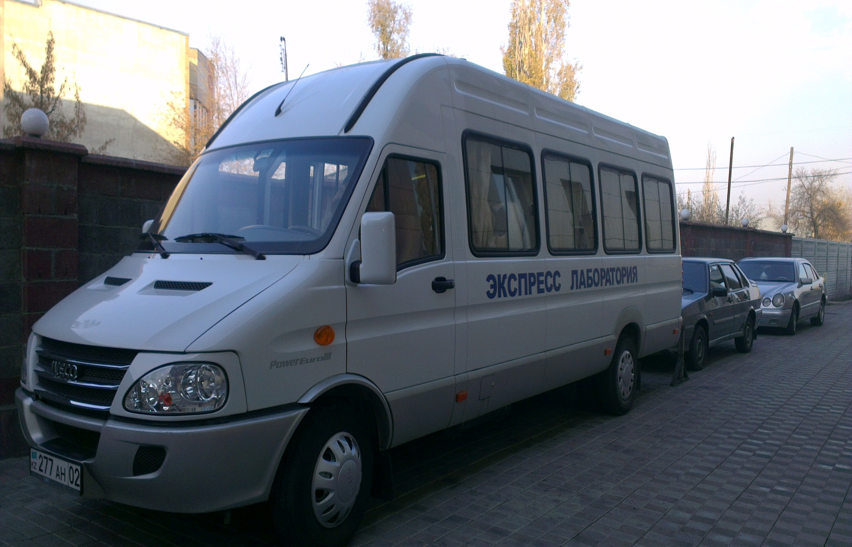
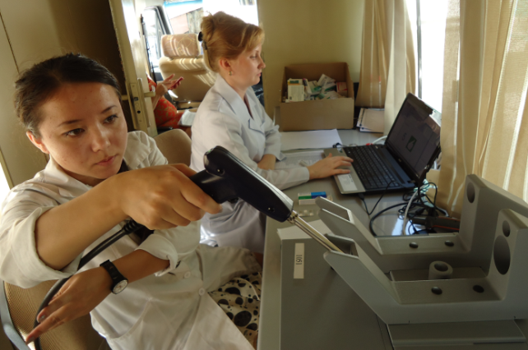
Экспресс-лаборатория на базе автомобиля Iveco
фото

Slide 5
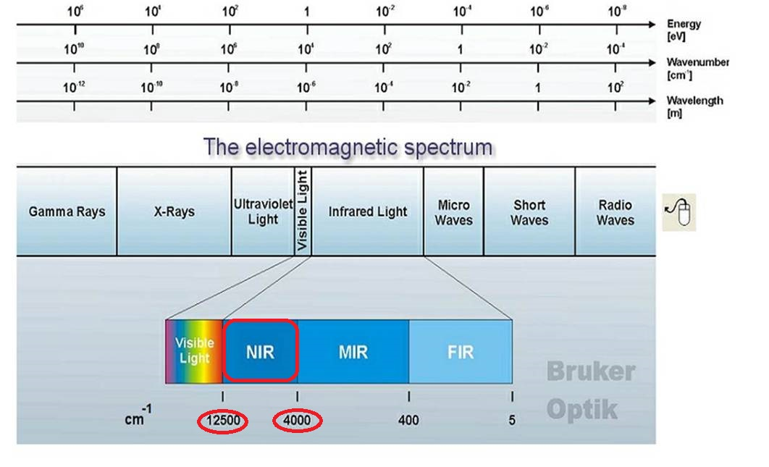
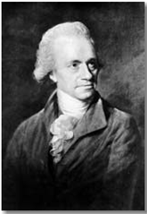
Электромагнетический спектр
1738-1822
Уильям Гершель
(астроном)
В 1800 г открыл
инфракрасный диапазон электромагнитного излучения
Диапазон ближнего инфракрасного спектра находится в диапазоне от 12500 до 4000 см⁻¹

Slide 6
БИК-спектрометр MPA / MATRIX-F фирмы BRUKER
БИК-спектроскопия является одним из методов, получивших широкое распространение в мире для идентификации контрафакта.
БИК-спектры имеют заметные различия для отдельных производителей и конкретных серий. Свойства следующих показателей/факторов влияющих на характер спектра:
расхождения в технологии получения лекарственных веществ;
разная степень очистки субстанций;
присутствие влаги;
нахождение определяемого вещества в том или ином фазовом состоянии (полиморфизм);
разная степень дисперсности;
длительность хранения субстанции при разных условиях.
[Автореферат диссертации по фармакологии на тему Спектрофотометрия в ближней инфракрасной области как метод контроля качества лекарственных средств, Елизарова Т. Е., Москва - 2009]
Преимущества:
скорость анализа;
отсутствие/минимальная пробоподготовка (возможность проведения анализа для препаратов в прозрачной упаковке без нарушения целостности упаковки);
не требуется предварительной подготовки образца;
не требуются расходные материалы (растворители и т.д.);
простота проведения измерений;
высокая точность и воспроизводимость анализа;
автоматизация измерений.

Slide 7
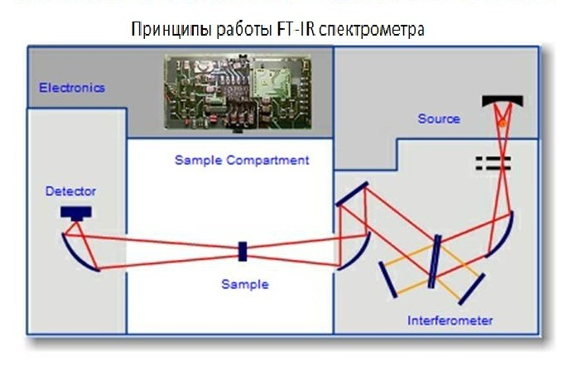
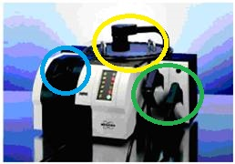
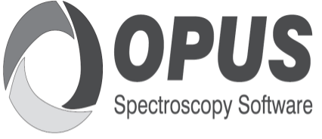
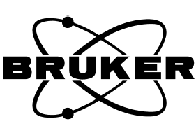
MPA- стационарный БИК-спектрометр для создания базы референтных спектров
2,3
1
4
Кюветное отделение
Для пробирок и кювет
2. Интегрирующая сфера
Для твердых и пастообразных образцов
3. Внешний модуль пропускания
Для таблеток и капсул
4. Оптоволоконный датчик
Для твердых веществ
От источника (н-р в МРА: Не-Ne) испускается инфракрасный луч и попадает на интерферометр, там луч модулируется зеркалами и проходит через исследуемый канал (через образец) и фокусируется на детекторе.
- Программное обеспечение установленное на БИК-спектрометрах
- Фирма производитель БИК-спектрометров, Германия

Slide 8
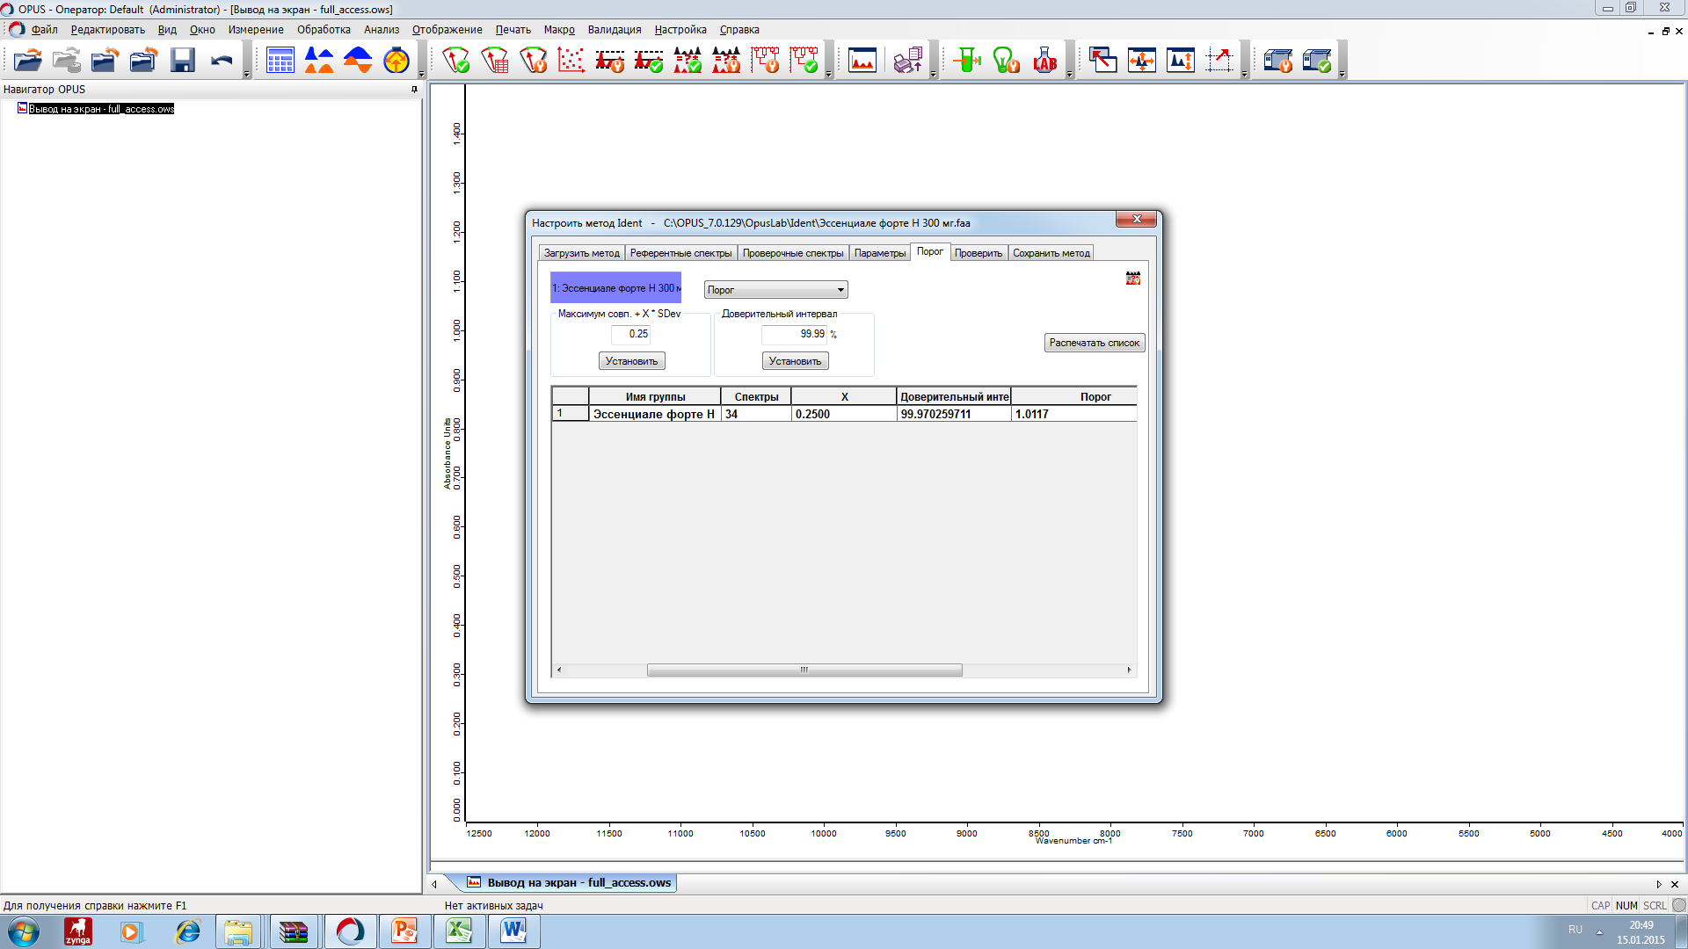
ОСНОВНАЯ КОНЦЕПЦИЯ ПОСТРОЕНИЯ БИБЛИОТЕКИ
СПЕКТРОВ ЛЕКАРСТВЕННЫХ ПРЕПАРАТОВ
Основное содержание данной работы, это сравнение испытуемого образца с базой референтных спектров.
Первый этап данной работы - создание базы спектров лекарственных препаратов (ЛП) по наименованиям, производителям и дозировкам с помощью стационарного БИК-спектрометра МРА, создается метод IDENT, при котором рассчитывается порог референтного спектра, представляющего собой сумму: максимальное расстояние, вычисленное в списке усредненного отчета, плюс произведение стандартного отклонения (SDev) и некоторого значения коэффициента x.

Slide 9
ОСНОВНАЯ КОНЦЕПЦИЯ ПОСТРОЕНИЯ БИБЛИОТЕКИ СПЕКТРОВ ЛЕКАРСТВЕННЫХ ПРЕПАРАТОВ
ПРИНЦИП ФОРМИРОВАНИЯ БИБЛИОТЕКИ СПЕКТРОВ - для каждой серии препарата проводится измерение 30 образцов.
При построении Ident метода, в случаях наличия риски или логотипа на поверхности таблетки, спектры снимаются с обеих сторон.
Для получения спектра надлежащего качества необходимо обеспечение плотного прилегания конца зонда к поверхности таблетки. Требуются особые усилия при анализе таблеток, находящихся в блистере. Неправильная позиция зонда по отношению к поверхности таблетки может привести к искажению результата.
ПОДДЕРЖАНИЕ Библиотеки спектров В АКТУАЛЬНОМ СОСТОЯНИИ: путем вливания в неё новых серий препарата.
При формировании библиотеки спектров, чем больше серий одного наименования лекарственного препарата включено, тем выше коэффициент совпадения и вероятность того, что анализ будет проведен корректно. На основании опыта использования данного метода другими странами, рекомендуется внесение в базу не менее 10 серий препарата. В таких случаях возможно проведение экспресс анализа серий препаратов, отсутствующих в библиотеке спектров. В противном случае, возможно проведение анализа серия в серию.
Notes:
9

Slide 10
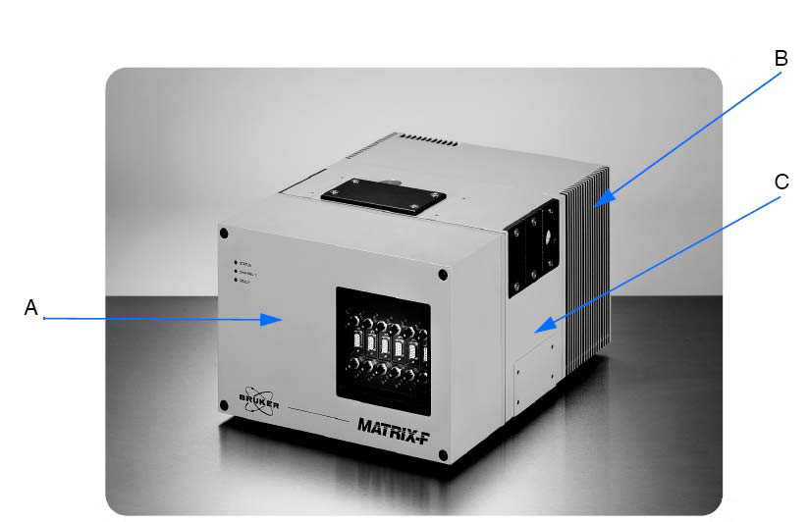
MATRIX-F мобильный БИК-спектрометр для проверки лекарственных препаратов на идентичность
Второй этап - проведение экспресс анализа на идентичность с использованием мобильного БИК-спектрометра Matrix-F. При проведении анализа необходимо, чтобы серия данного наименования лекарственного препарата конкретного производителя присутствовала в базе референтных спектров.
А - ИК-модуль
В – Отсек электроники
С – Оптический отсек

Slide 11
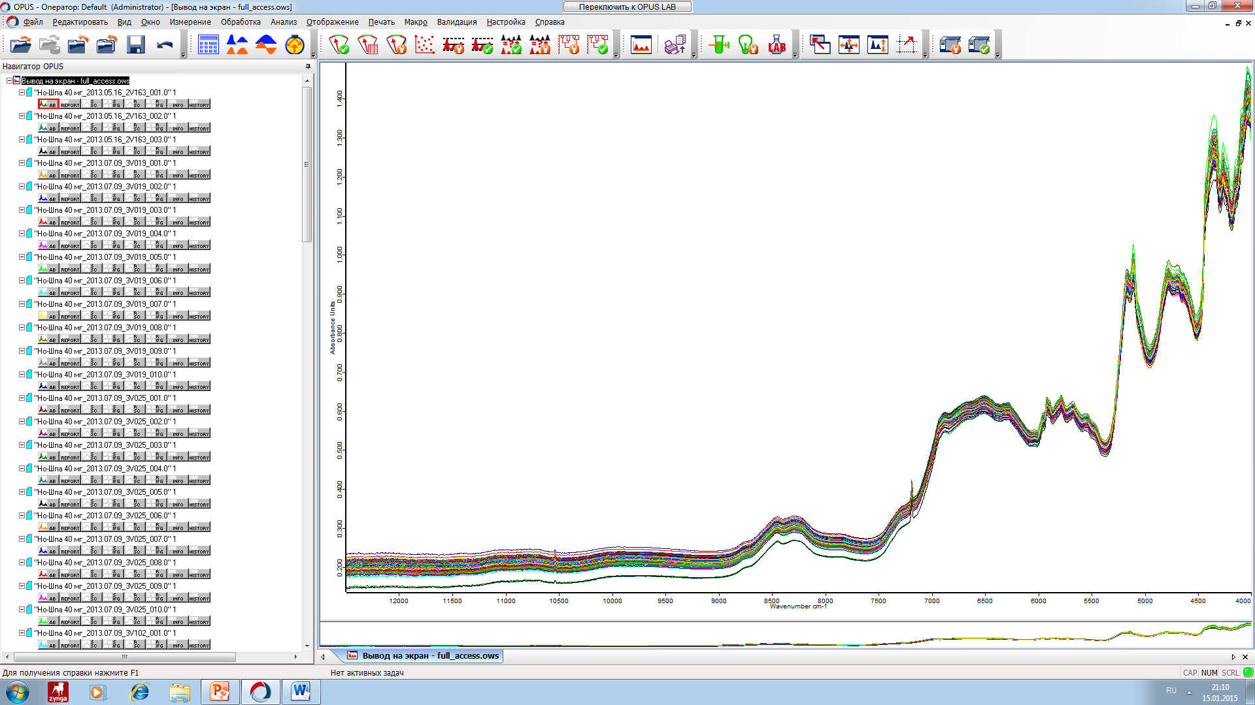
Образцы БИК-спектров лекарственных препаратов
Спектры 8 серии лекарственного препарата Но-Шпа 40 мг, производитель Хиноин, Венгрия

Slide 12
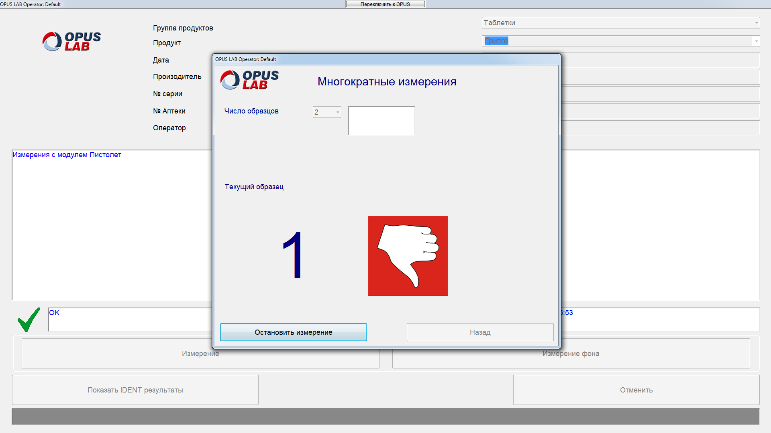
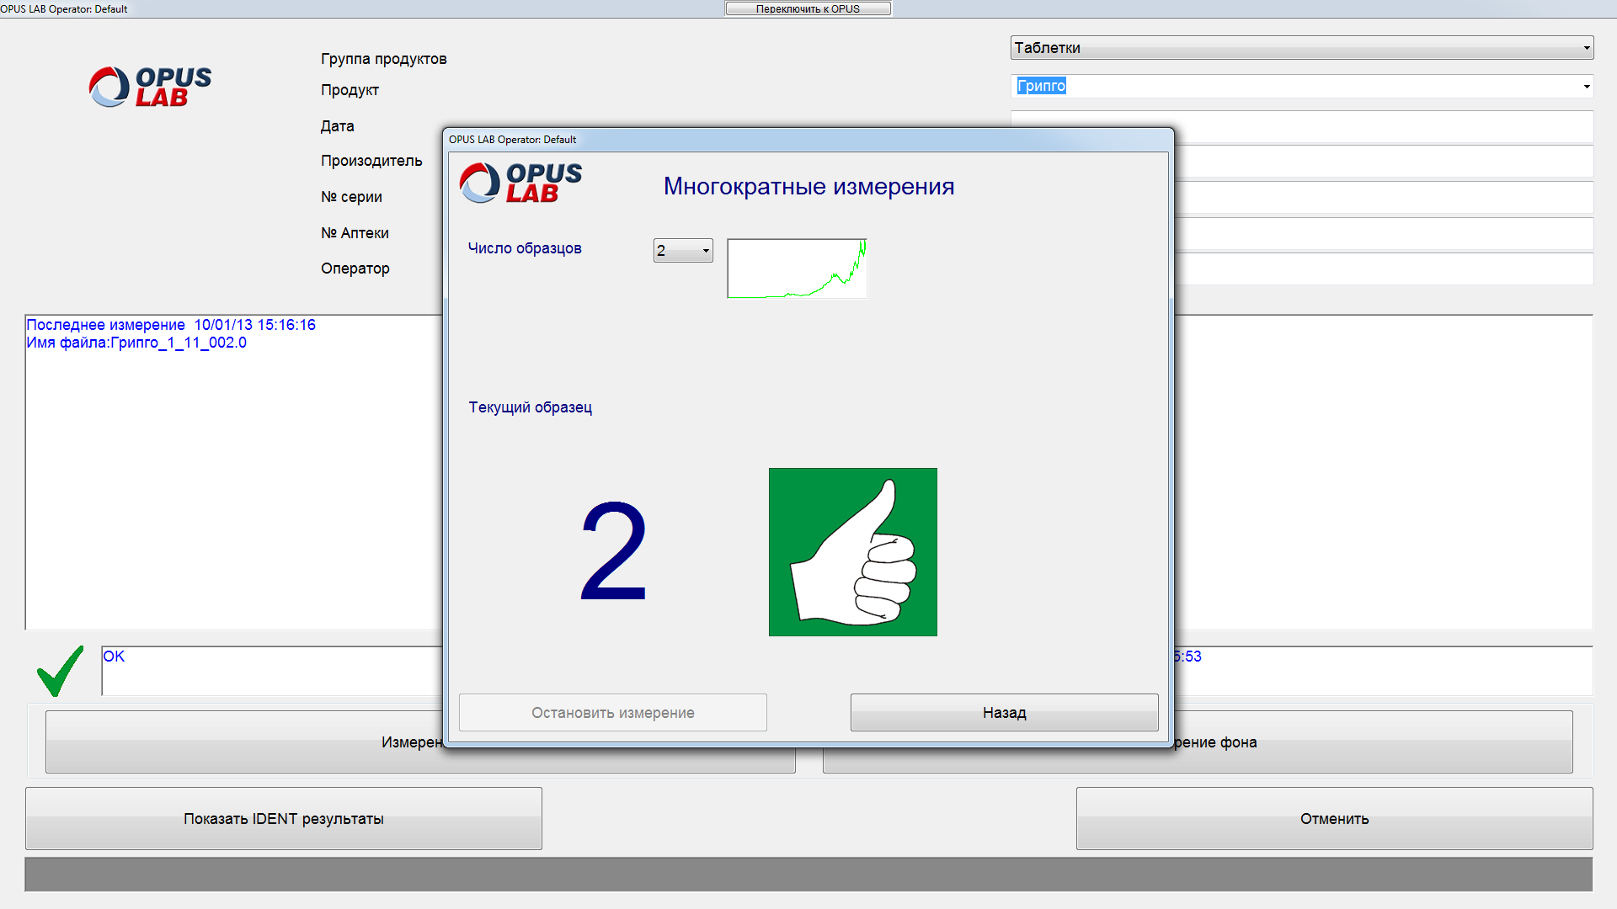
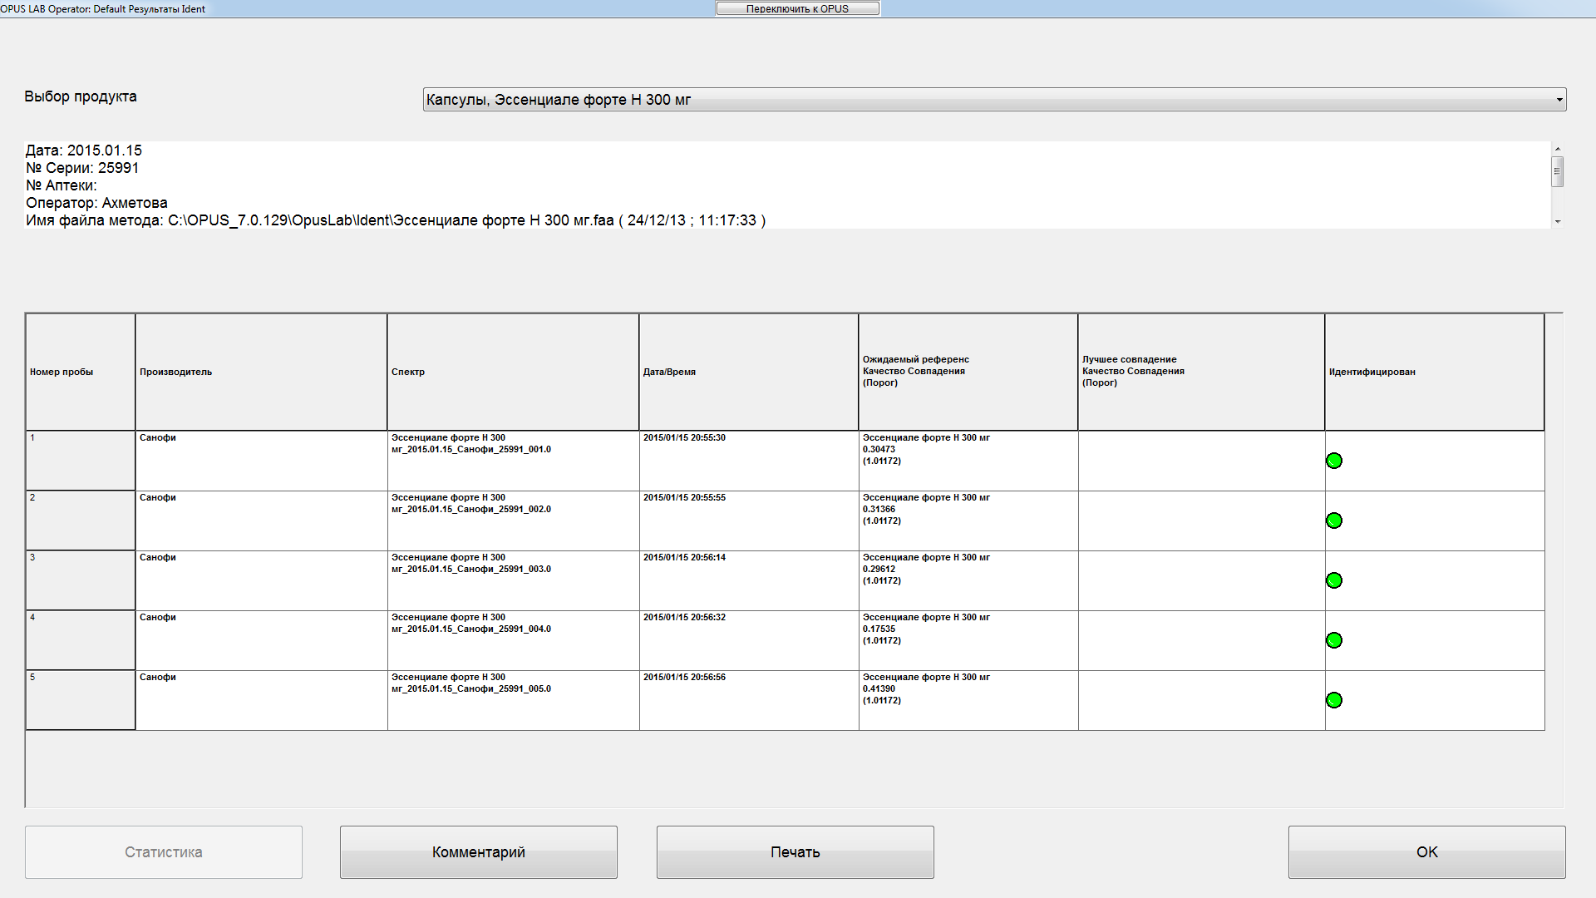
Примеры отчета определения идентификации (отрицательный и положительный)

Slide 13
Итоги работы по внедрению метода БИК-спектроскопии в систему контроля качества 2013-2014 гг.
В настоящее время база
спектров состоит из
1088 наименований ЛП,
из них:
по 1 серии - 872 наим.;
по 2 серии – 135 наим.;
по 3 серии – 40 наим.;
по 4 серии – 20 наим.;
по 5 серии - 10 наим.;
по 6 серий - 2 наим.;
по 7 серий – 2 наим.;
по 8 серий – 2 наим.;
по 9 серии – 1 наим.;
по 11 серии – 1 наим.;
по 12 серии – 1 наим.;
по 17 серии – 1 наим.

Slide 14
Формирование базы и распространение
Вся работа по созданию спектральной базы проводится в ИЦ г. Алматы, готовая база спектров в электронном виде передается в Территориальный филиал г. Костанай для работы передвижной экспресс-лаборатории.
В настоящее время база спектров пополняется регулярно с использованием образцов, поступающих на аналитическую экспертизу при государственной регистрации.

Slide 15
Сотрудничество о предоставлении ЛП для создания базы референтных спектров
Информационное письмо о представлении образцов лекарственных препаратов пяти серий от 29.01.2013г. Размещено на сайте www.dari.kz
Рассылка запроса производителям лекарственных препаратов, фармацевтическим представительствам о предоставлении образцов для формирования базы данных от 04.02.2013 г.
Дополнительная информация о создании библиотеки спектров для контроля качества лекарственных препаратов на базе передвижных экспресс-лабораторий
[от 02.05.2013г. на сайте www.dari.kz]
Письма Комитета Контроля медицинской и фармацевтической деятельности Министерства Здравоохранения и Социального Развития Республики Казахстан от 17.01.2013г. и повторно от 21.10.2014г.
Письмо о представлении образцов лекарственных препаратов пяти серий от 20.01.2015г.

Slide 16
Список рассылки
Ассоциации международных фармацевтических производителей Республики Казахстан
Ассоциации представительств фармацевтических фирм в Республике Казахстан
Ассоциации дистрибьюторов фармацевтической продукции Республики Казахстан
Ассоциации «Фарммединдустрия Казахстана»
Ассоциации поддержки и развития фармацевтической деятельности

Slide 17
Сведения о предоставленных лекарственных препаратах
В 2013 году поступили от 5 фирм-производителей в объеме 31 наименования (от 1 до 8 серий):
- ТП АО «Софарма» в РК и ЦА;
- ООО «НТФФ «Полисан»;
- ТОО «PRO.MEDIC.KAZ»;
- АО «ХИМФАРМ»;
- ОАО «Акционерное Курганское общество медицинских препаратов и изделий «Синтез».
В 2014 году
- АО «ХИМФАРМ» (налажено взаимосотрудничество. На данный момент производится подготовка образцов для передачи в ИЦ).

Slide 18
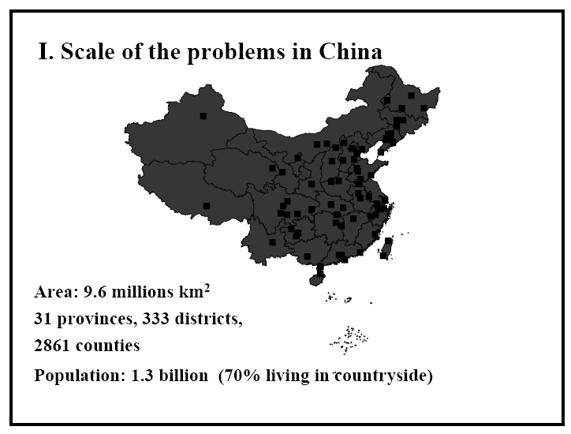
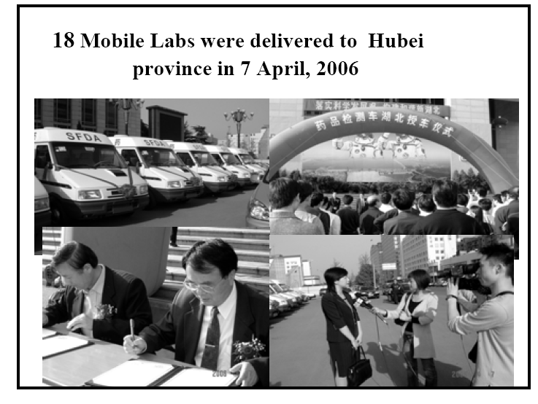
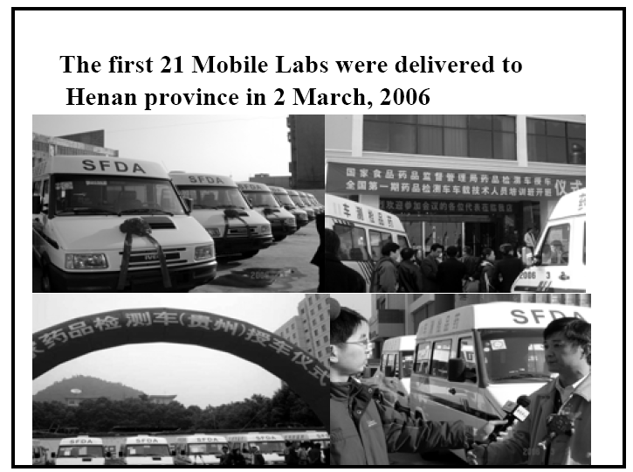
В Китае, 2006 - 2008 г.г. было введено в работу 370 мобильных лаборатории в 29 провинциях из 31.
В первые 6 месяцев после запуска лаборатории в провинции Хюбей более 60% от общего количества проверенных препаратов были подтверждены как фальсифицированные.
[Mobile Labs developed in China for detection of counterfeit and substandard Drugs.Prof. Jin Shaohong, P.R.China, NICPBP]

Slide 19
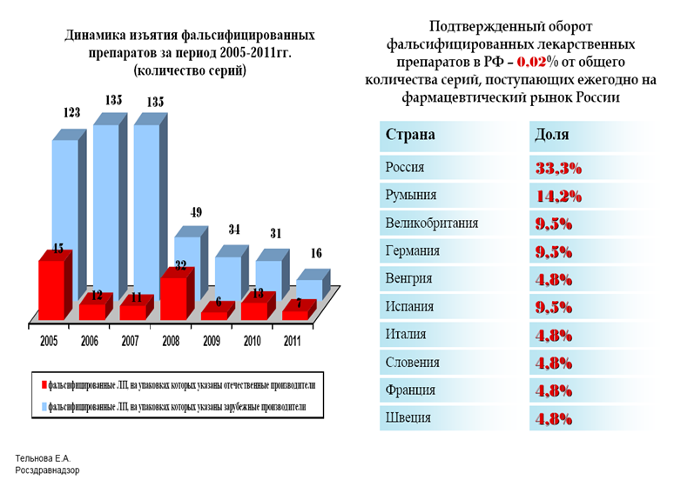
Динамика выявления и изъятия фальсифицированных лекарственных средств в Российской Федерации
В Росздравнадзоре база спектров формируется по 10 сериям одного наименования.
На июнь 2012 года база состояла из 302 наименований препаратов.
[Контроль качества лекарственных средств в Российской Федерации, как основа защиты интересов потребителя. Тельнова Е.А., Врио руководителя Росздравнадзора, д.ф.н., профессор]

Slide 20
Меморандум о взаимопонимании и сотрудничестве
Меморандум о взаимопонимании и сотрудничестве в области контроля качества, мониторинга эффективности и безопасности медицинской продукции между Федеральной службой по надзору в сфере здравоохранения (Российская Федерация) и РГП на ПХВ «Национальный центр экспертизы лекарственных средств, изделий медицинского назначения и медицинской техники» Министерства Здравоохранения и Социального Развития Республики Казахстан подписан 18 сентября 2014г

Slide 21
Заключение
Библиотека спектров должна постоянно актуализироваться с учетом изменений в производственном процессе лекарственных средств, связанных с заменой поставщика активных ингредиентов, вспомогательных веществ или материалов первичной упаковки, заменой технологического оборудования, использованием новой производственной площадки. В указанных случаях библиотека должна пополняться спектрами образцов, полученных в новых условиях.
Библиотека спектров должна быть репрезентативна. Данный принцип реализуется путем включения спектров не менее 5 серий препарата. Образцы лекарственных препаратов возможно предоставлять отдельными сериями по мере поступления на рынок Казахстана.
Образцы предоставляются в испытательный центр РГП на ПХВ «Национальный центр экспертизы лекарственных средств, изделий медицинского назначения и медицинской техники» Министерства Здравоохранения и Социального Развития Республики Казахстан по адресу: Байтурсынова 40 А, кабинет 101, телефон 233-19-40.

Slide 22


